Slide 1

อุบายของศัตรู
คริสเตียน กับ ผี
ตอนที่ 1
ประเทศไทย

Slide 2


Topics
การแบ่งปันในครั้งที่แล้ว
แบ่งปันคำพยานส่วนตัว ก่อนเข้าเนื้อหา กับสิ่งที่พระเจ้าทำงานในจิตใจ
เนื้อหา อุบายของศัตรู

Slide 3
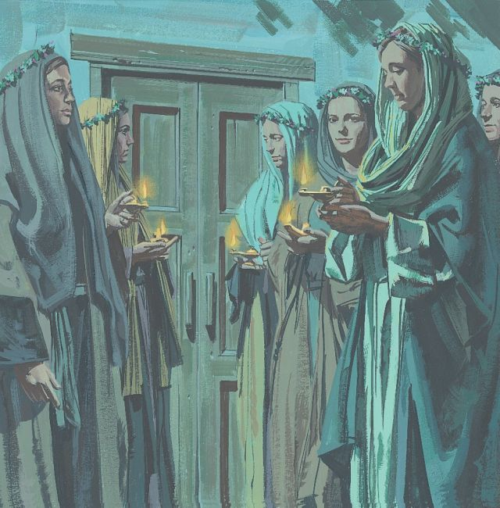
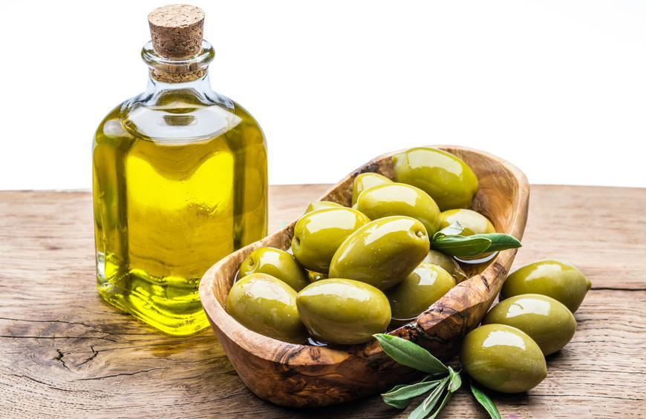
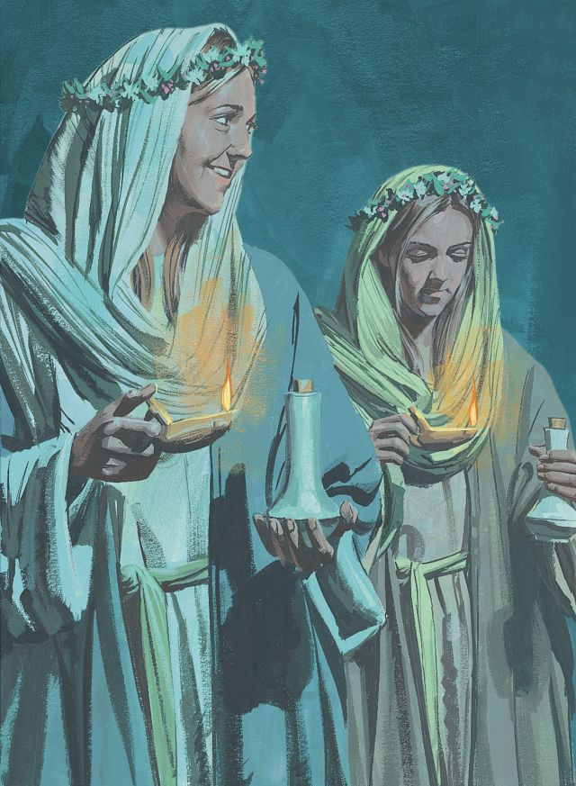
มัทธิว 25:1-13
¹ “เมื่อ​ถึง​วัน​นั้น แผ่นดิน​สวรรค์​จะ​เปรียบ​เหมือน หญิง​พรหมจารี​สิบ​คน​ถือ​ตะเกียง​ของ​ตน ออกไป​รับ​เจ้าบ่าว​ ² เป็น​คน​โง่​ห้า​คน เป็น​หญิง​มี​ปัญญา​ห้า​คน​ ³ ฝ่าย​คน​โง่​นั้น​เอา​ตะเกียง​ของ​ตน​ไป แต่​หา​ได้​เอา​น้ำ​มัน​ไป​ด้วย​ไม่​ ​ ⁴ คน​ที่​มี​ปัญญา​นั้น​ได้​เอา​น้ำ​มัน​ใส่​กา​ไป​กับ​ตะเกียง​ของ​ตน​ด้วย
เมื่อ​ถึง​วัน​นั้น แผ่นดิน​สวรรค์​จะ​เปรียบ​เหมือน…..
หญิง​พรหมจารี​สิบ​คน​ถือ​ตะเกียง​ของ​ตน
10 คน เหมือนกัน
ออกไป​รับ​ went out
​มาตรฐาน คนฉลาด คน​โง่
คน​โง่ = คนไม่เชื่อ
คน​โง่ = ผู้เชื่อที่ละทิ้งความเชื่อ
น้ำ​มัน extra olive oil
​ตะเกียง + เอา​น้ำ​มัน​ใส่​กา เหยือก​ไป​
มธ. 24:36 “แต่​วัน​นั้น โมง​นั้น ไม่​มี​ใคร​รู้ ถึง​บรรดา​ทูตสวรรค์​หรือ​พระ​บุตร​ก็​ไม่​รู้ รู้​แต่​พระ​บิดา​องค์​เดียว​

Slide 4
สรุป
10 คน ได้รับเชิญเหมือนกัน และให้เข้าร่วมงานเลี้ยง
10 คน มีทั้งคนปัญญา โง่ เอาตะเกียงไป พลาด 5 คน ไม่เอาน้ำมันใส่กาไปแบ่งเป็น 2 กลุ่ม ปัญญา/โง่ แสดงออกมาอยู่ที่การเตรียมตัว สำหรับอนาคต ไม่จมอยู่ในอดีต ปัจจุบัน แต่ต้องมองเพื่ออนาคต “เท่านั้น”เราทุกคนต้องเติบโต จนตัดสินใจเลือกด้วยตนเอง การเตรียมต้วสำคัญมาก
หลับ หมดทุกคน ทั้ง ปัญญา/โง่ ไม่ผิด เรายังอยู่ในร่างกายนี้ ไม่ได้ดีกว่าใคร แต่ขอพระเจ้าเปิดตาใจ อยู่ที่การเตรียมตัว
ขอองค์พระผู้ช่วย มัดจำแห่งองค์พระวิญญาณบริสุทธิ์ ประทับตรา
Moros ปัญญาอ่อน
มัทธิว 25:1-13

Slide 5
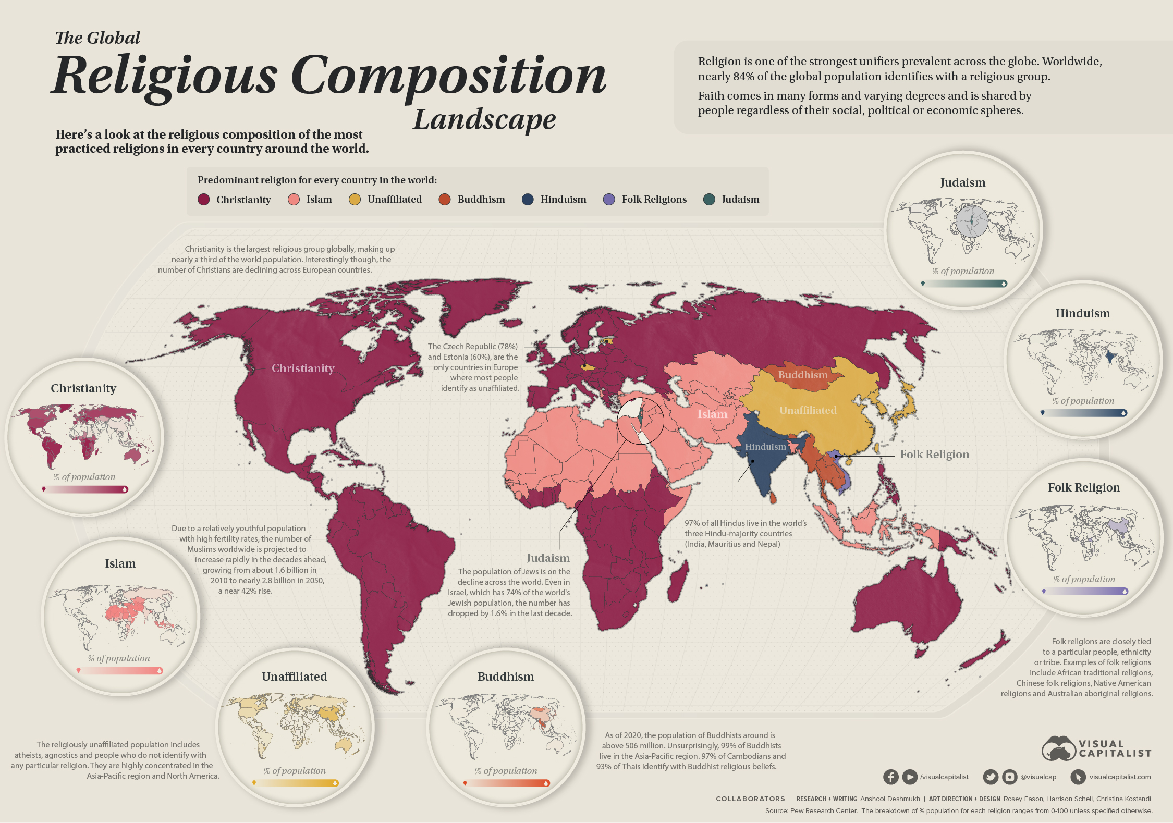
Mapped: The World’s Major Religions
Published 8 months ago on February 11, 2022
By Anshool Deshmukh Graphics/Design: Rosey Eason

Slide 6
น้ำมัน มีความสำคัญ
มากขนาดนั้นเลยหรือ
ปัญญา/โง่
มี...../ไม่มี.....
แผ่นดินสวรรค์/นรก

Slide 7

บาก​บั่น​มุ่ง​ไปสู่​หลัก​ชัย
ฟีลิปปี 3 ¹² มิใช่​ว่า​ข้าพเจ้า​ได้​แล้ว หรือ​สำเร็จ​แล้ว แต่​ข้าพเจ้า​กำลัง​บาก​บั่น​มุ่ง​ไป เพื่อ​ข้าพเจ้า​จะ​ได้​ฉวย​เอาไว้​เป็น​ของ​ตน อย่าง​ที่​พระ​เยซู​คริสต์​ได้​ทรง​ฉวย​ข้าพเจ้า​ไว้​เป็น​ของ​พระ​องค์​แล้ว​

Slide 8
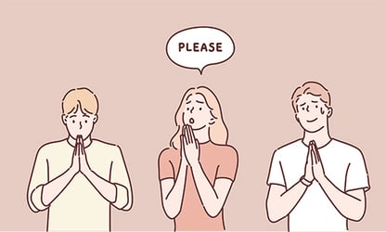

Slide 9
พระเจ้าเป็นพระเจ้า
ที่ไม่เลือกที่รักมักที่ชัง

Slide 10
อิสยาห์ 58
¹³ “ถ้า​เจ้า​หยุด​เหยียบ​ย่ำ​วันสะบาโต
คือ​จาก​การ​ทำ​ตามใจ​ของ​เจ้า​ใน​วัน​บริสุทธิ์​ของ​เรา
และ​เรียก​สะบาโต​ว่า วัน​ปีติ​ยินดี
และ​เรียก​วัน​บริสุทธิ์​ของ​พระ​เจ้า​ว่า วัน​มี​เกียรติ
ถ้า​เจ้า​ให้​เกียรติ​มัน ไม่​ไป​ตาม​ทาง​ของ​เจ้า​เอง
หรือ​ทำ​ตามใจ​ของ​เจ้า หรือ​พูด​แต่​เรื่อง​ไร้​สาระ
¹⁴ แล้ว​เจ้า​จะ​ได้​ความ​ปีติ​ยินดี​ใน​พระ​เจ้า
และ​เรา​จะ​ให้​เจ้า​ขึ้น​ขี่​อยู่​บน​ที่​สูง​ของ​แผ่นดิน​โลก
และ​เรา​จะ​เลี้ยง​เจ้า​ด้วย​มรดก​ของ​ยาโคบ​บิดา​ของ​เจ้า เพราะ​โอษฐ์​ของ​พระ​เจ้า​ได้​ตรัส​แล้ว”
13 You must observe the Sabbath
rather than doing anything you please on my holy day
You must look forward to the Sabbath
and treat the LORD’s holy day with respect
You must treat it with respect by refraining from your normal activities,
and by refraining from your selfish pursuits and from making business deals
14 Then you will find joy in your relationship to the LORD,
and I will give you great prosperity,
and cause crops to grow on the land I gave to your ancestor Jacob.”
Know for certain that the LORD has spoken
Major prophet
กจ. 2:37 เมื่อ​คน​ทั้ง​หลาย​ได้​ยิน​แล้ว​ก็​รู้สึก​แปลบ​ปลาบ​ใจ จึง​กล่าว​แก่​เปโตร​และ​อัครทูต​อื่นๆ ว่า “พี่​น้อง​เอ๋ย เรา​จะ​ทำ​อย่างไร​ดี”

Slide 11
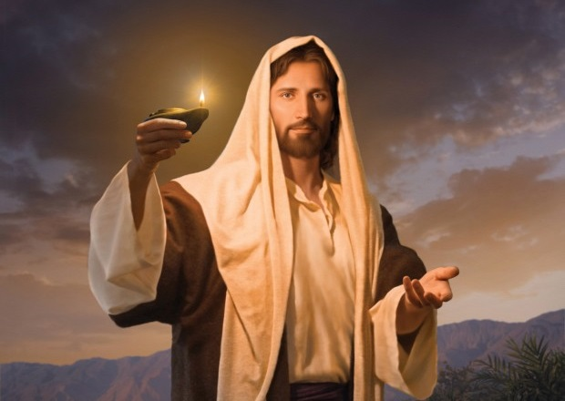
ประกาศข่าวประเสริฐ
พระเยซูต้องได้รับเกียรติ
สั่งสอนความจริง
พระเยซูทรงทำอะไรในโลกบ้าง
สร้างสาวก
สำแดงให้โลกรู้ว่าพระเจ้าเป็นอย่างไร
รักษาโรค
กจ. 4:12 ​ใน​ผู้อื่น​ความ​รอด​ไม่​มี​เลย ด้วย​ว่า​นาม​อื่น​ซึ่ง​ให้​เรา​ทั้ง​หลาย​รอด​ได้ ไม่​ทรง​โปรด​ให้​มี​ใน​ท่ามกลาง​มนุษย์​ทั่ว​ใต้​ฟ้า”
ขับผี
รม. 10:9 คือ​ว่า​ถ้า​ท่าน​จะ​รับ​ด้วย​ปาก​ของ​ท่าน​ว่า ​พระ​เยซู​ทรง​เป็น​องค์​พระ​ผู้​เป็น​เจ้า และ​เชื่อ​ใน​จิตใจ​ว่า ​พระ​เจ้า​ได้​ทรง​ชุบ​พระ​องค์​ให้​เป็น​ขึ้น​มา​จาก​ความ​ตาย ท่าน​จะ​รอด​
สำเร็จแล้ว
สิ้นพระขนม์ที่ไม้กางเขน ถูกเฆี่ยนตี
มธ. 11:28 บรรดา​ผู้​ทำงาน​เหน็ด​เหนื่อย​และ​แบก​ภาระ​หนัก จง​มา​หา​เรา และ​เรา​จะ​ให้​ท่าน​ทั้ง​หลาย หาย​เหนื่อย​เป็น​สุข​

Slide 12
พระคุณ
รอดไปสวรรค์
สวรรค์
เชื่อพระเยซู
ความบาปได้รับการอภัย

Slide 13



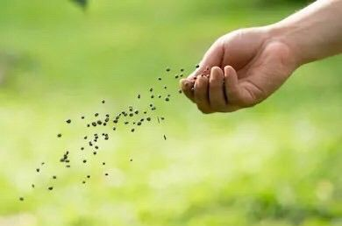
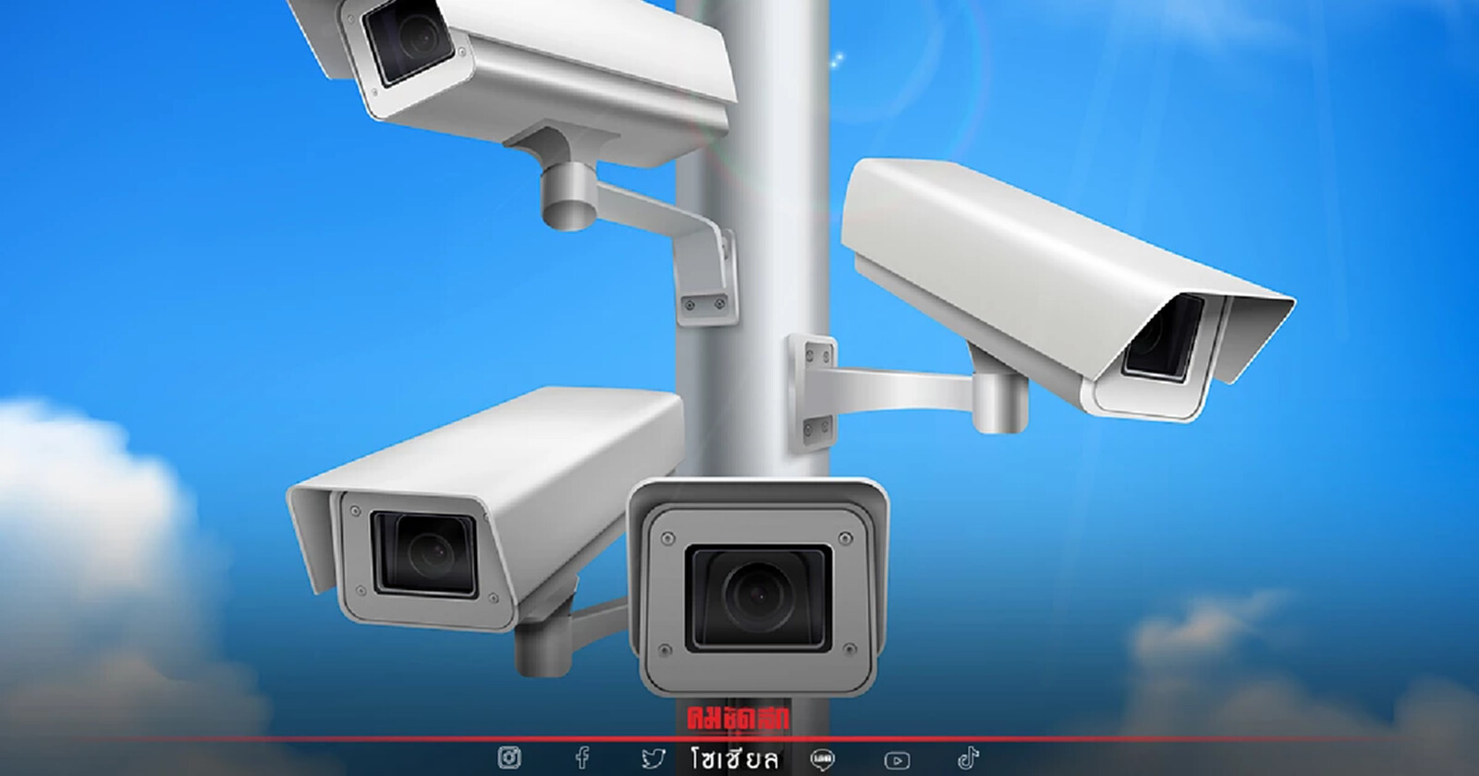
ยก. 3:1 ดูก่อน​พี่​น้อง​ของ​ข้าพเจ้า อย่า​ให้​เป็น​อาจารย์​กัน​มาก​หลาย​คน​เลย เพราะ​ท่าน​ก็​รู้​ว่า เรา​ทั้ง​หลาย​ที่​เป็น​ผู้สอน​นั้น จะ​ได้รับ​การ​ทรง​พิพากษา​ที่​เข้มงวด​กว่า​ผู้อื่น​
ทต. 2:1 ฝ่ายท่านจงสั่งสอนให้สอดคล้องกับคำสอนอันถูกต้อง
² เพราะ​เรา​ทุก​คน​ทำ​ผิดพลาด​ไป​หลายๆ อย่าง ถ้า​ผู้ใด​มิได้​ทำ​ผิด​ทาง​วาจา ผู้​นั้น​ก็​เป็น​คน​ดี​รอบคอบ​แล้ว และ​สามารถ​บังคับ​ทั้งตัว​ไว้​ได้​ด้วย​
มาตรา 157 แห่งประมวลกฎหมายอาญา
“ส่วนเราบอกพวกท่านว่าคำ (เรมา) ที่ไม่เป็นสาระทุกคำซึ่งมนุษย์พูดนั้น มนุษย์จะต้องรับผิดชอบถ้อยคำเหล่านั้นในวันพิพาก‌ษา” (มธ. 12:36)

Slide 14
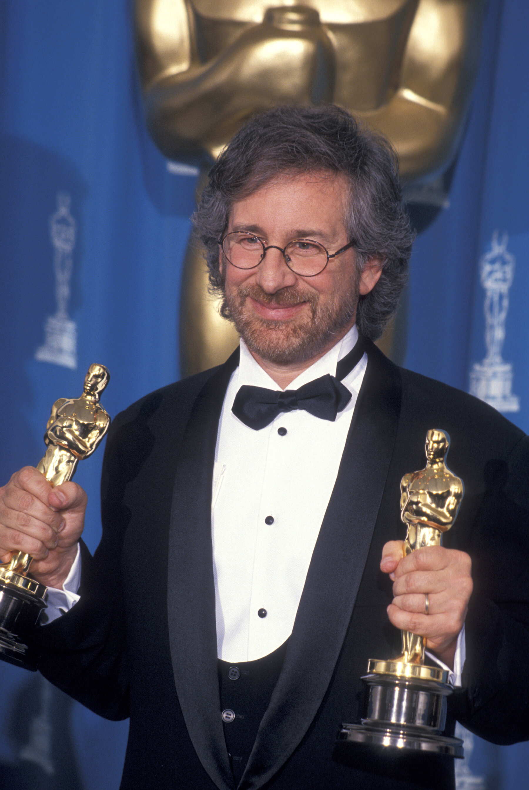

สดด. 45:1 จิตใจ​ข้าพเจ้า​ล้น​ไหล​ด้วย​แนวคิด​ดี ข้าพเจ้า​เล่า​บท​ประพันธ์​ของ​ข้าพเจ้า​ถวาย​พระ​ราชา ลิ้น​ของ​ข้าพเจ้า​เหมือน​ปาก​กาของ​อาลักษณ์​ที่​ชำนาญ
สดด. 45:1 My heart is stirred by a beautiful song. I say, “I have composed this special song for the king; my tongue is as skilled as the stylus of an experienced scribe.”
วาจาศักดิ์สิทธิ์อยู่ที่ผู้เชื่อในพระเยซู
steven spielberg

Slide 15

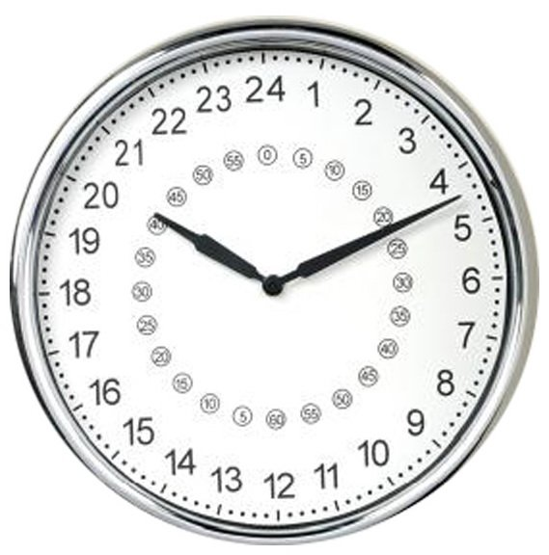
120 | 24
80 | 24
อายุ | เลขนาฬิกา
10 | 3
20 | 6
30 | 9
40 | 12
50 | 15
60 | 18
70 | 21
80 | 24
110 | 22
10 | 2
70 | 21
10 | 3
20 | 4
100 | 20
60 | 18
20 | 6
90 | 18
30 | 6
สดด. 90:10 กำหนด​ปี​ของ​ข้า​พระ​องค์​คือ​เจ็ด​สิบ หรือ​สุดแต่​เรื่อง​กำลัง ​ก็​ถึง​แปด​สิบ แต่​ช่วง​ชีวิต​นั้น​มี​แต่​งาน​และ​ความ​ลำบาก ไม่​ช้า​ก็​สูญ​ไป​และ​ข้า​พระ​องค์​ก็​จาก​ไป สดด. 90:12 ขอ​พระ​องค์​ทรง​สอน​ให้​นับวัน​ของ​ข้า​พระ​องค์ เพื่อ​ข้า​พระ​องค์​ทั้ง​หลาย​จะ​มี​จิตใจ​ที่​มี​ปัญญา
80 | 16
40 | 8
50 | 15
30 | 9
70 | 14
50 | 10
40 | 12
60 | 12
ปฐก. 6:3 ​พระ​เจ้า​จึง​ตรัส​ว่า “วิญญาณ​ของ​เรา​จะ​ไม่​สถิต​อยู่​ใน​มนุษย์​ตลอด​กาล เพราะ​มนุษย์​เป็น​แต่​เนื้อ​หนัง อายุ​ของ​เขา​จะ​ไม่​เกิน​ร้อย​ยี่สิบ​ปี”

Slide 16

เราจะรู้จักเรื่องของชีวิตได้ดี เมื่อเราไป 4 ที่นี้
———————————
1. >> โรงพยาบาล <<
เราจะคิดได้ว่า ไม่มีอะไรดีไปกว่าการมีสุขภาพดี
2. >> คุก/เรือนจำ <<
เราจะคิดได้ว่า ไม่มีอะไรดีไปกว่าการมีอิสระเสรีภาพ
3. >> สุสาน <<
สุสานจะสอนสัจธรรมข้อหนึ่งว่า ไม่ว่าจะรวยหรือจน ไม่มีใครหลีกเลี่ยงความตายได้
4. >> คริสตจักร/โบสถ์ <<
เราจะได้พบสัจธรรมข้อหนึ่งว่า ความรักแท้มีอยู่จริง และความรอดที่พระเจ้าประทานให้มนุษย์เพื่อช่วยให้ทุกคน ได้พบกับทางสู่สวรรค์มีอยู่จริง ซึ่งเป็นคนดีของพระเยซู ไม่ใช่ความดีของเรา
ศจ.ธงชัย ประดับชนานุรัตน์

Slide 17
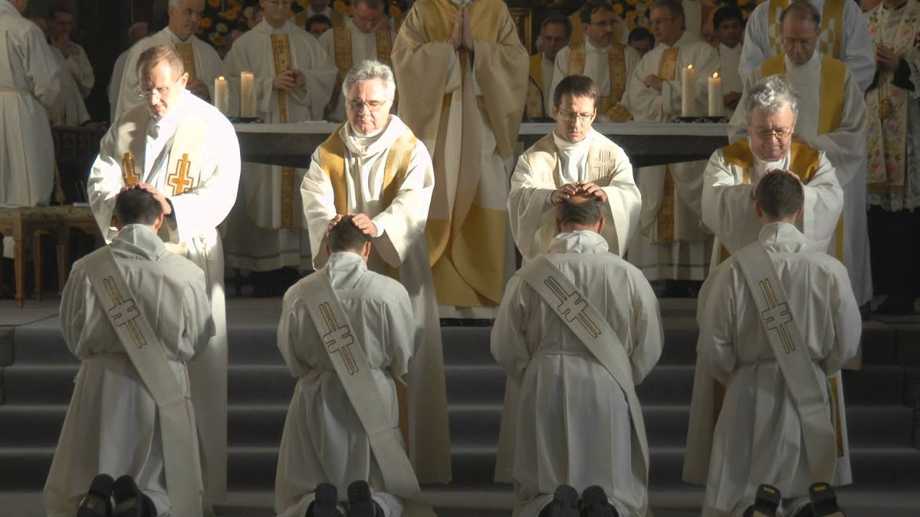
เราเป็นเด็กสำหรับพระเจ้า ทำตามของประทาน รับใช้ตามของประทาน
พระเจ้าใช้ใครก็ได้ พระเจ้ามองดูที่จิตใจ
คุณสมบัติ ต้องผ่านการพิสูจน์ชีวิต
การเจิมต้องมาก่อนการรับใช้ พระเจ้ารับรอง
1 ทิโมธี 3 ¹ คำ​นี้​เป็น​คำ​จริง คือ​ว่า​ถ้า​ผู้ใด​ปรารถนา​หน้าที่​ผู้ปกครอง​ดูแล​คริสตจักร ผู้​นั้น​ก็​ปรารถนา​กิจการ​งาน​ที่​ประเสริฐ​
⁸ ฝ่าย​มัคนายก​นั้น​ก็​เช่น​เดียว​กัน คือ​ต้อง​เป็น​คน​เอา​การ​เอา​งาน ไม่​เป็น​คน​สอง​ลิ้น ไม่​ดื่ม​สุรา​มึน​เมา ไม่​เป็น​คน​โลภ​มัก​ได้​ ⁹ และ​เป็น​คน​ยึด​มั่น​ใน​ข้อ​ล้ำ​ลึก​แห่ง​ความ​เชื่อ ด้วย​จิตสำนึก​ว่า​ตน​ชอบ​ ¹⁰ จง​ลอง​ดู​คน​เหล่า​นี้​เสียก่อน​ด้วย และ​เมื่อ​เห็น​ว่า​ไม่​มี​ข้อ​ตำหนิ​แล้ว จึง​ตั้ง​เขา​ไว้​ใน​ตำแหน่ง​มัคนายก​ ¹¹ ฝ่าย​พวก​ผู้หญิง​ก็​เหมือน​กัน ต้อง​เป็น​คน​เอา​การ​เอา​งาน ไม่​ใส่​ร้าย​ผู้อื่น เป็น​คน​รู้จัก​ประมาณ​ตน และ​เป็น​คน​สัตย์​ซื่อ​ใน​ประการ​ทั้ง​ปวง​ ¹² มัคนายก​นั้น​ต้อง​เป็น​สามี​ของ​หญิง​คน​เดียว และ​บังคับ​บัญชา​บุตร​ของ​ตน และ​ปกครอง​บ้าน​เรือน​ของ​ตน​ได้​ดี​ ¹³ เพราะ​ว่า​คน​ที่​ทำ​หน้าที่​มัคนายก​ได้​ดี​ก็​มี​เกียรติ และ​มี​ใจ​กล้า​เป็น​อัน​มาก​เพราะ​ความ​เชื่อ​ซึ่ง​มี​ใน​พระ​เยซู​คริสต์​

Slide 18
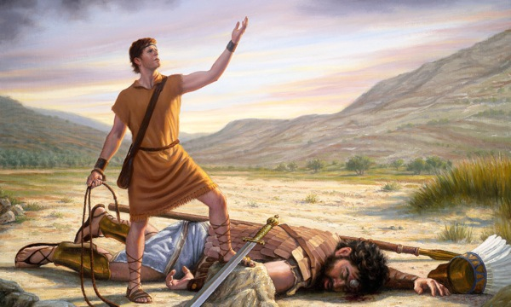
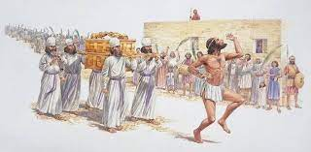
ถ้าคิดว่า
ผู้ที่รักพระเจ้า (รับใช้) รักการทรงสถิตของพระเจ้า (พระวิญญาณบริสุทธิ์) จะได้พบอะไร ตัวอย่าง
ชีวิตของดาวิด

Slide 19
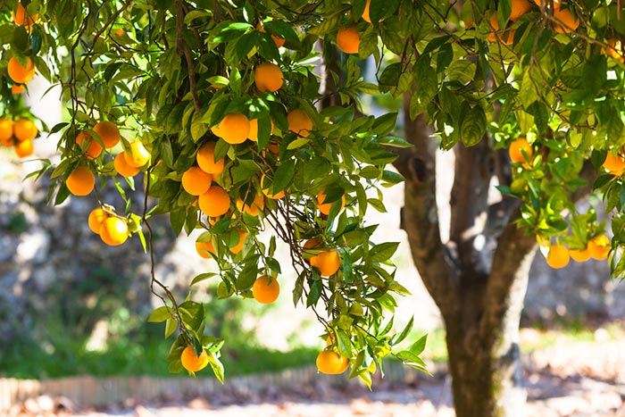
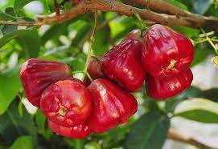
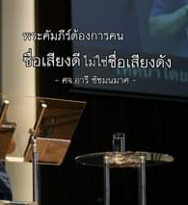
1พศด. 11:9 และ​ดาวิด​ทรง​จำเริญ​ยิ่งๆ ขึ้น เพราะ​ว่า​พระ​เจ้า​จอม​โยธา​ทรง​สถิต​กับ​พระ​องค์​
เจริญ+อำนาจ
David’s power steadily grew, for the LORD of Heaven’s Armies was with him
ชื่อเสียงดี
1พศด. 14:17 กิตติศัพท์​ของ​ดาวิด​ก็​ลือ​ไปสู่​บรรดา​ประเทศ​ทั้ง​หลาย และ​พระ​เจ้า​ทรง​ให้​ประชาชาติ​ทั้ง​ปวง​ครั่น​คร้าม​ดาวิด​

Slide 20
1พศด. 18:6 แล้ว​ดาวิด​ทรง​ตั้ง​ทหาร​ประจำ​ป้อม​ใน​ซีเรีย​แห่ง​เมือง​ดามัสกัส และ​คน​ซีเรีย​เป็น​ผู้รับ​ใช้​ของ​ดาวิด และ​นำ​บรรณาการ​มา​ถวาย ดาวิด​เสด็จ​ไป ณ ที่​ใด​พระ​เจ้า​ทรง​ประทาน​ชัย​ชนะ​แก่​พระ​องค์​ที่​นั่น​
1พศด. 18:14 ดาวิด​จึง​ทรง​ครอบ​ครอง​เหนือ​อิสราเอล​ทั้งสิ้น และ​พระ​องค์​ทรง​ให้​ความ​ยุติธรรม​และ​ความ​เที่ยง​ธรรม​แก่​ประชาชน​ของ​พระ​องค์​ทั้งสิ้น​
1 พศด. 29:28 แล้ว​พระ​องค์​สิ้น​พระ​ชนม์​เมื่อ​ทรง​พระ​ชรา​มาก หง่อม​แล้ว ทั้ง​ทรง​มั่ง​คั่ง​และ​มี​พระ​เกียรติ​และ​ซาโลมอน​โอรส​ของ​พระ​องค์​ครอบ​ครอง​แทน​พระ​องค์​
1พศด. 29:28 He died at a good old age, having enjoyed long life, wealth, and honor. His son Solomon succeeded him.

Slide 21
คริสเตียน กับ ผี
ตอนที่ 1
อุบายของศัตรู

Slide 22
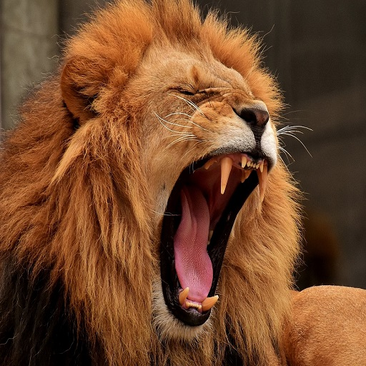
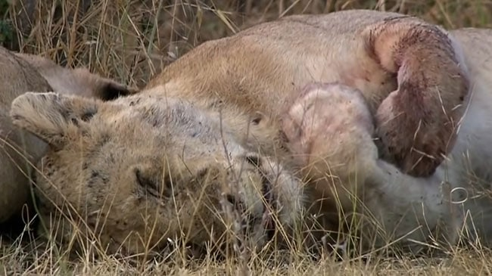
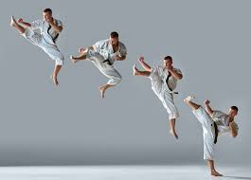
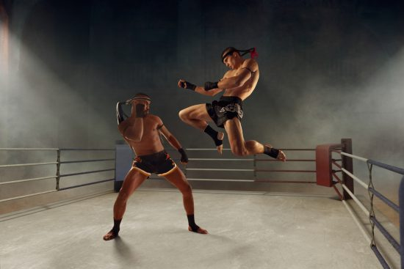
1เปโตร 5
⁸ ท่าน​ทั้ง​หลาย​จง​สงบ​ใจ​จง​ระวัง​ระไว​ให้​ดี ด้วย​ว่า​ศัตรู​ของ​ท่าน​คือ​มาร​วนเวียน​อยู่​รอบๆ ดุจ​สิงห์​คำราม​เที่ยว​ไป​เสาะหา​คน​ที่​มัน​จะ​กัด​กิน​ได้​ ⁹ จง​ต่อสู้​กับ​ศัตรู​นั้น​ด้วย​ใจ​มั่นคง​ใน​ความ​เชื่อ เพราะ​ว่า พวก​พี่​น้อง​ทั้ง​หลาย​ของ​ท่าน​ทั่ว​โลก ​ก็​ประสบ​ความ​ทุกข์​ลำบาก​อย่าง​เดียว​กัน
because your adversary the devil,

Slide 23
อิสยาห์ 14
¹² “โอ ดาว​ประจำ​กลางวัน​เอ๋ย พ่อ​โอรส​แห่ง​พระ​อรุณ
เจ้า​ร่วง​ลง​มา​จาก​ฟ้า​สวรรค์​แล้ว​ซิ
เจ้า​ถูก​ตัด​ลง​มายัง​พื้นดิน​อย่างไร​หนอ
เจ้า​ผู้กระทำ​ให้​บรรดา​ประชาชาติ​ตกต่ำ​น่ะ
¹³ เจ้า​รำพึง​ใน​ใจ​ของ​เจ้า​ว่า
‘ข้า​จะ​ขึ้น​ไป​ยัง​ฟ้า​สวรรค์
เหนือ​ดวงดาว​ทั้ง​หลาย​ของ​พระ​เจ้า
ข้า​จะ​ตั้ง​พระ​ที่​นั่ง​ของ​ข้า ณ ที่​สูง​นั้น
ข้า​จะ​นั่ง​บน​ขุนเขา​ชุมนุม​สถาน​
ณ ที่​อุดร​ไกล
¹⁴ ข้า​จะ​ขึ้น​ไป​เหนือ​ความ​สูง​ของ​เมฆ
ข้า​จะ​กระทำ​ตัว​ของ​ข้า​เหมือน​องค์​ผู้​สูงสุด’
¹⁵ แต่​เจ้า​ถูก​นำ​ลง​มา​สู่​แดน​คน​ตาย
ยัง​ที่​ลึก​ของ​ปาก​แดน
ลูซิเฟอร์ (อังกฤษ: Lucifer) เป็นคำ ๆ หนึ่งจากการถอดเสียงคำภาษาฮีบรู הֵילֵל ในหนังสืออิสยาห์ บทที่ 14 ข้อที่ 12 คำนี้สามารถถอดเสียงออกมาได้ว่า เฮเลล ^{[1]} คำนี้ปรากฏในคัมภีร์ฮีบรู^{[1]} ซึ่งมีความหมายว่า "ผู้ส่องแสง"^{[2]}
Satan ซาตาน 46 ครั้ง
devil ผี มาร 33 ครั้ง
demon
โยบ 1:6-7 ​ อยู่​มา​วัน​หนึ่ง เมื่อ​เทพบุตร​ทั้ง​หลาย​มา​รายงาน​ตัว​ต่อ​พระ​เจ้า ซาตาน​ได้มา​ใน​หมู่​เขา​ด้วย​ 6 พระ​เจ้า​ตรัส​ถาม​ซาตาน​ว่า “เจ้า​มา​จาก​ไหน” ซาตาน​ทูล​ตอบ​พระ​เจ้า​ว่า “จาก​ไปๆ มาๆ อยู่​บน​แผ่นดิน​โลก และ​จาก​เดิน​ขึ้น​เดิน​ลง​บน​นั้น”
มธ. 25:41 ​พระ​องค์​จะ​ตรัส​กับ​บรรดา​ผู้​ที่​อยู่​เบื้อง​ซ้าย​พระ​หัตถ์​ของ​พระ​องค์​ว่า ‘ท่าน​ทั้ง​หลาย​ผู้​ต้อง​แช่ง​สาป​จง​ถอย​ไป​จาก​เรา เข้า​ไป​อยู่​ใน​ไฟ​ซึ่ง​ไหม้​อยู่​เป็น​นิตย์ ซึ่ง​เตรียม​ไว้​สำหรับ​มาร​ร้าย​และ​สมุน​ของ​มัน​นั้น​

Slide 24
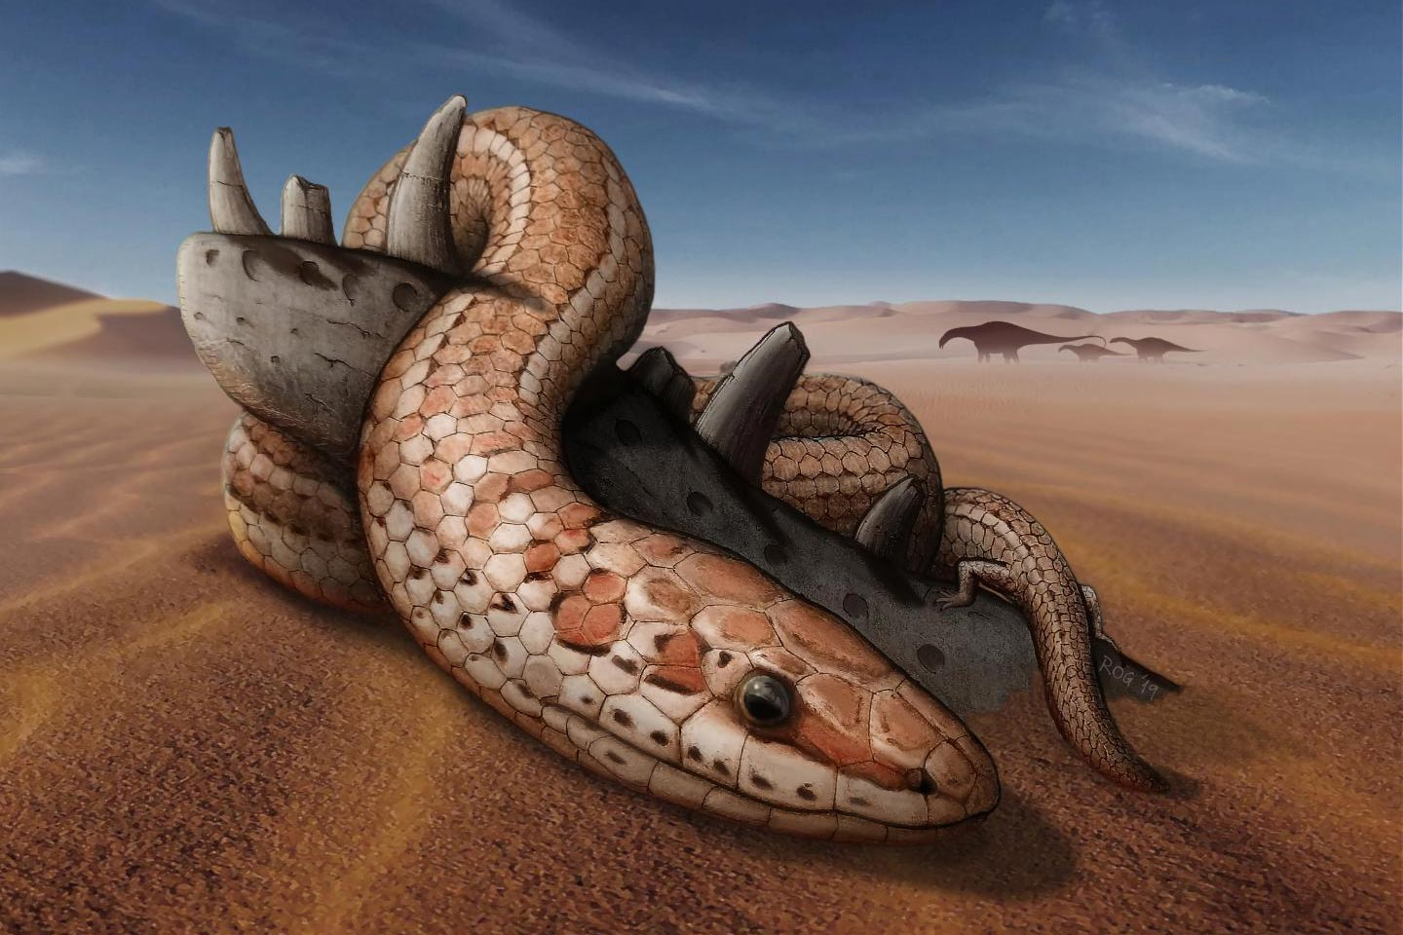
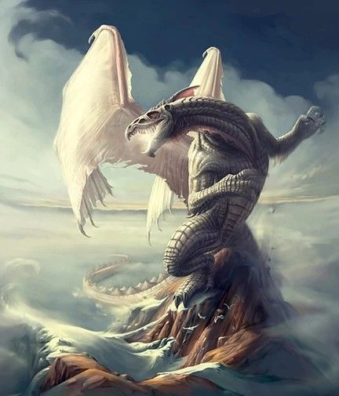
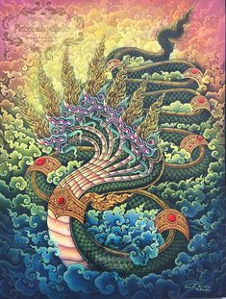
วิวรณ์ 12 ⁷ ขณะนั้น​เกิด​สงคราม​ขึ้น​ใน​สวรรค์ มี​คา​เอล กับ​เทพ​บริวาร​ของ​ท่าน​ได้​ต่อสู้​กับ​พญานาค และ​พญานาค​กับ​บริวาร​ของ​มัน​ก็​ต่อสู้​ ⁸ แต่​ฝ่าย​พญานาค​แพ้ และ​พวก​พญานาค​ไม่​มี​ที่​อยู่​ใน​สวรรค์​อีก​เลย​ ⁹ พญานาค​ใหญ่​ซึ่ง​เป็น​งู​ดึก​ดำ​บรรพ์ ที่​เขา​เรียก​กัน​ว่า​มาร​และ​ซาตาน ผู้​ล่อลวง​มนุษย์​ทั้ง​โลก​ก็​ถูก​ผลัก​ทิ้ง​ลง​ไป พญานาค​และ​บริวาร​ของ​มัน​ถูก​ผลัก​ทิ้ง​ลง​ไป​ใน​แผ่นดิน​โลก
วว. 20:2 และ​ท่าน​ได้​จับ​พญานาค​ซึ่ง​เป็น​งู​ดึก​ดำ​บรรพ์ผู้​ซึ่ง​เป็น​พญา​มาร​และ​ซาตาน​และ​มัด​มัน​ไว้​พัน​ปี​
huge dragon
devil and Satan

Slide 25
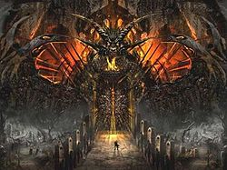
เบเอลเซบูล หรือเจ้าแห่งแมลง เป็นชื่อที่พวกฟาริสีกล่าวหาว่า พระเยซูคริสต์ขับผีออกโดยอำนาจของเบเอลเซบูล ซึ่งเป็นเจ้าของหรือหัวหน้าปีศาจ เบเอลเซบูลเป็นชื่อที่ชาวยิวใช้เรียกซาตาน
เบเอลเซบูล พบ 7 ครั้ง
มธ. 12:28 (พระเยซูตรัส)แต่​ถ้า​เรา​ขับ​ผี​ออก​ด้วย​พระ​วิญญาณ​ของ​พระ​เจ้า แผ่นดิน​ของ​พระ​เจ้า​ก็​มาถึง​ท่าน​แล้ว​
อฟ. 1:21 สูง​ยิ่ง​เหนือ​บรรดา​เทพ​ผู้​ครอง เหนือ​ศักดิ​เทพ เหนือ​อิทธิ​เทพ เหนือ​เทพ​อาณาจักร และ​เหนือ​นาม​ทั้ง​ปวง​ที่​เขา​เอ่ย​ขึ้น มิใช่​ใน​ยุค​นี้​เท่านั้น แต่​ใน​ยุค​ที่​จะ​มาถึง​ด้วย​

Slide 26


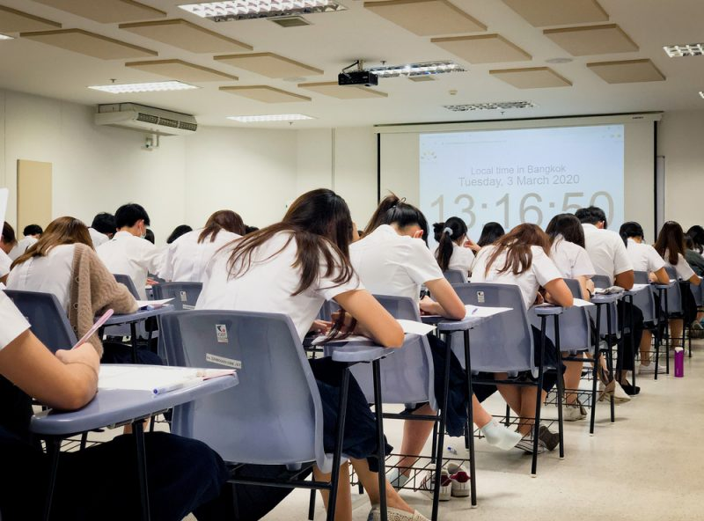

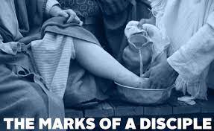
Physical
Mind หรือ Soul
spiritual
มธ. 10:28 อย่า​กลัว​ผู้​ที่​ฆ่า​ได้​แต่​กาย แต่​ไม่​มี​อำนาจ​ที่​จะ​ฆ่า​จิต​วิญญาณ แต่​จง​กลัว​พระ​องค์​ผู้​ทรง​ฤทธิ์ ที่​จะ​ให้​ทั้ง​จิต​วิญญาณ​ทั้ง​กาย​พินาศ​ใน​นรก​ได้​
ฟป. 3:3 เพราะ​ว่า​เรา​ทั้ง​หลาย​เป็น​พวก​ถือ​พิธี​เข้า​สุหนัต​แท้ เป็น​ผู้​นมัสการ​พระ​เจ้า​ด้วย​จิต​วิญญาณ และ​อวด​พระ​เยซู​คริสต์​ และ​ไม่ได้​ไว้ใจ​ใน​เนื้อ​หนัง​
สดด. 19:7 กฎหมาย​ของ​พระ​เจ้า​รอบคอบ และ​ฟื้นฟู​จิต​วิญญาณ กฎเกณฑ์​ของ​พระ​เจ้า​นั้น​แน่นอน กระทำ​ให้​คน​รู้​น้อย​มี​ปัญญา

Slide 27
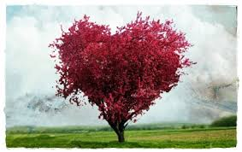
physical
spiritual
สงครามฝ่ายวิญญาณ
John 3
⁶ ซึ่ง​บังเกิด​จาก​เนื้อ​หนัง​ก็​เป็น​เนื้อ​หนัง และ​ซึ่ง​บังเกิด​จาก​พระ​วิญญาณ​ก็​เป็น​วิญญาณ​
ยน. 6:63 The Spirit is the one who gives life; human nature is of no help! The words that I have spoken to you are spirit and are life.
2คร. 3:6 ……..แต่​ส่วน​พระ​วิญญาณ​ประทาน​ชีวิต

Slide 28
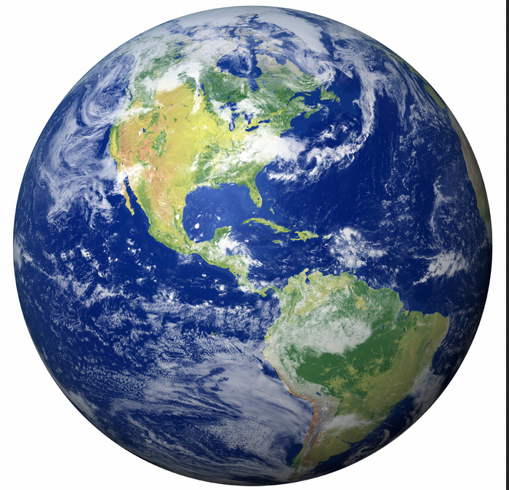
John 14
²⁶ แต่​องค์​ผู้ช่วย​คือ​พระ​วิญญาณ​บริสุทธิ์​ซึ่ง​พระ​บิดา​จะ​ทรง​ใช้​มา​ใน​นาม​ของ​เรา​นั้น จะ​ทรง​สอน​ท่าน​ทั้ง​หลาย​ทุก​สิ่ง และ​จะ​ให้​ท่าน​ระลึก​ถึง​ทุก​สิ่ง​ที่​เรา​ได้​กล่าว​ไว้​แก่​ท่าน​แล้ว
พระวิญญาณบริสุทธิ์
วิญญาณมนุษย์
วิญญาณผี

Slide 29
ยกตัวอย่าง
ในสังคมไทย

Slide 30

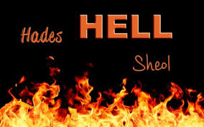
ยกตัวอย่าง 1.
ลก. 23:43 ฝ่าย​พระ​เยซู​ทรง​ตอบ​เขา​ว่า “เรา​บอก​ความ​จริง​แก่​เจ้า​ว่า วันนี้​เจ้า​จะ​อยู่​กับ​เรา​ใน​เมือง​บรม​สุข​เกษม”
ผู้เชื่อ
ลก. 16:22 อยู่​มา​คน​ขอทาน​นั้น​ตาย และ​เหล่า​ทูตสวรรค์​ได้​นำ​เขา​ไป​ไว้​ที่​อก​ของ​อับราฮัม ฝ่าย​เศรษฐี​นั้น​ก็​ตาย​ด้วย และ​เขา​ก็​ฝัง​ไว้​
ลก. 16:22 “Now the poor man died and was carried by the angels to Abraham’s side. The rich man also died and was buried.
ตายแล้วไปไหน
เห็นคนตายมาหา
ลก. 16:23 แล้ว​เมื่อ​อยู่​ใน​แดน​มรณา​เป็น​ทุกข์​ทรมาน​ยิ่ง​นัก เศรษฐี​นั้น​จึง​แหงน​ดู​เห็น​อับราฮัม​อยู่​แต่​ไกล และ​ลาซารัส​อยู่​ที่​อก​ของ​ท่าน​
มธ. 11:23 และ​ฝ่าย​เจ้า​เมือง​คาเปอร​นาอุม เจ้า​จะ​ถูก​ยกขึ้น​เทียม​ฟ้า​หรือ มิได้ เจ้า​จะต้อง​ลง​ไป​ถึง​แดน​คน​ตาย​ต่างหาก ด้วย​ว่า​การ​มหัศจรรย์​ซึ่ง​ได้​กระทำ​ใน​ท่ามกลาง​เจ้า​นั้น ถ้า​ได้​กระทำ​ใน​เมือง​โสโดม ​เมือง​นั้น​คง​ได้​ตั้งอยู่​จน​ทุก​วันนี้​
อุบายของมาร
ผู้ไม่เชื่อ
Hades พบ 10 ครั้ง

Slide 31
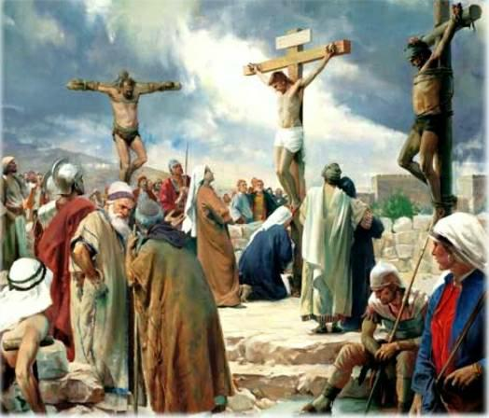
1คร. 15:55 โอ มัจจุราช​เอ๋ย ชัย​ชนะ​ของ​เจ้า​อยู่​ที่​ไหน โอ มัจจุราช​เอ๋ย เหล็กไน​ของ​เจ้า​อยู่​ที่​ไหน ⁵⁶ เหล็กไน​ของ​ความ​ตาย​นั้น​คือ​บาป และ​ฤทธิ์​ของ​บาป​คือธรรม​บัญญัติ​ ⁵⁷ สาธุการ​แด่​พระ​เจ้า ผู้​ทรง​ประทาน​ชัย​ชนะ​แก่​เรา​ทั้ง​หลาย โดย​พระ​เยซู​คริสต​เจ้า​ของ​เรา
ผลแรกขึ้นจากความตาย
1คร. 15:20 แต่​ความ​จริง​พระ​คริสต์​ทรง​ถูก​ชุบ​ให้​เป็น​ขึ้น​มา​จาก​ความ​ตาย​แล้ว และ​ทรง​เป็น​ผล​แรก​ใน​พวก​คน​ทั้ง​หลาย​ที่​ได้​ล่วง​หลับ​ไป​แล้ว​นั้น​

Slide 32
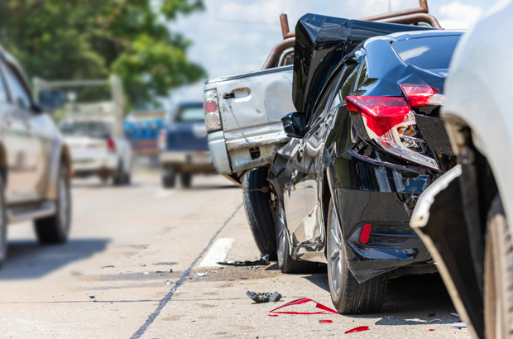
ยกตัวอย่าง 2.
ผู้หญิงคนหนึ่ง​ประสบอุบัติเหตุทางรถยนต์ เพื่อนสนิทตายในที่เกิดเหตุ ตัวเองเจ็บหนัก หลังออกจากโรงพยาบาล ปรากฎว่ามีวิญญาณเพื่อนตามมารบกวนที่บ้าน ต้องการให้ตายตามไปด้วยกัน วิญญาณนั้นไม่ใช่เพื่อนเขา แต่คือ
อุบายของมาร
​ลัก​และ​ฆ่า​และ​ทำลาย
เรื่องนี้ไม่ใช่เรื่อง ใหม่สำหรับคริสเตียนในประเทศไทย
มันเลือกคน เพื่อทำให้ห่างไกลจากพระเจ้า และไปกราบไหว้พวกของมัน

Slide 33
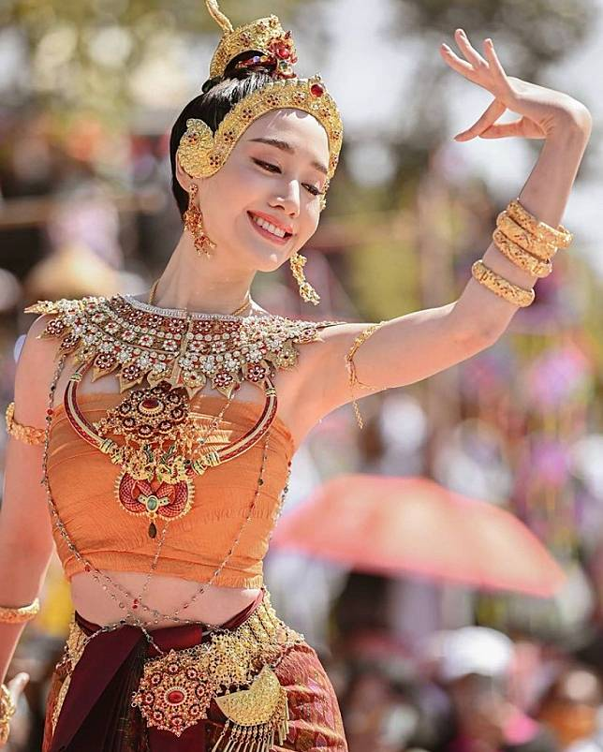
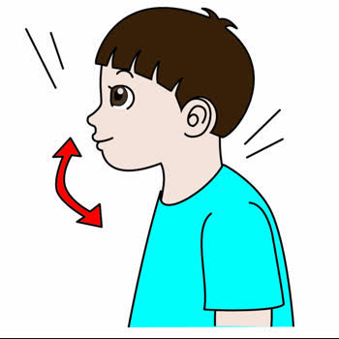
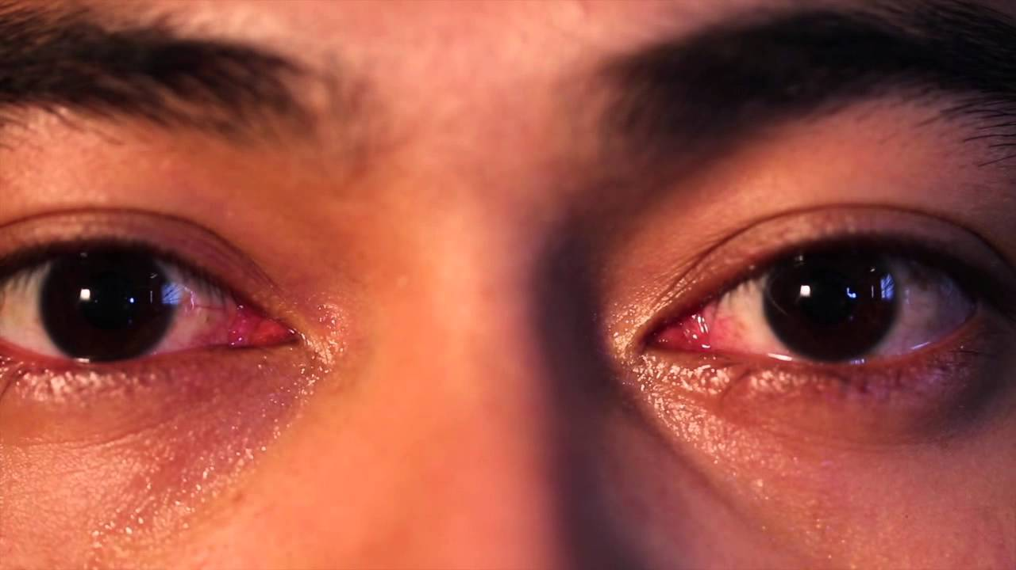
ยกตัวอย่าง 3.
ในเวลาขณะนมัสการพระเจ้าในโบสถ์ เมื่อพระวิญญาณเคลื่อน เราต้องรู้ถึงอุบายของมาร
เหมือนการเปิดไฟในห้องมืด หนู แมลง สัตว์ต่างๆ จะสำแดงตัววิ่งออกมา เราต้องรู้ถึงอุบายของมาร
อุบายของมาร

Slide 34
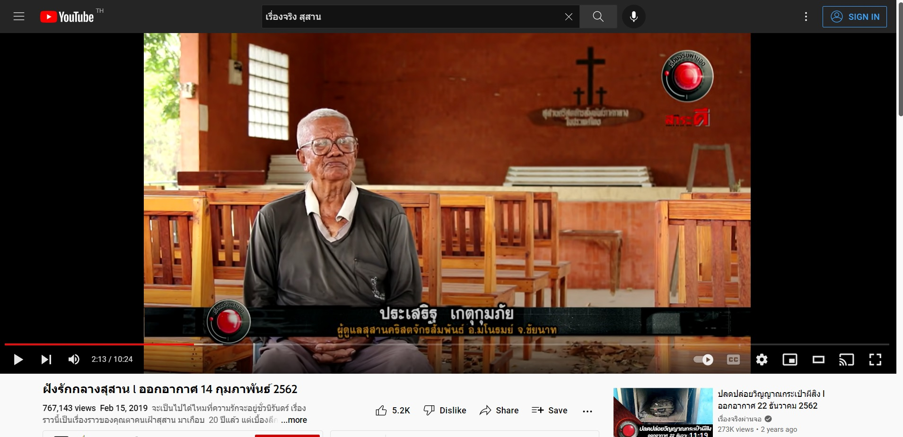

Slide 35
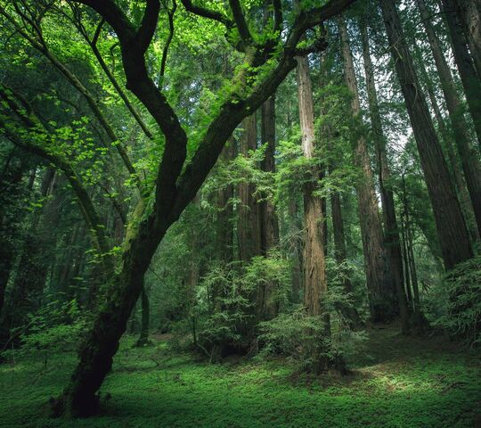
1ยน. 4:3 และ​วิญญาณ​ทั้ง​ปวง​ที่​ไม่​ยอมรับ​เชื่อ​พระ​เยซู วิญญาณ​นั้น​ก็​ไม่​ได้มา​จาก​พระ​เจ้า วิญญาณ​นั้น​แหละ​เป็น​ปฏิปักษ์​ของ​พระ​คริสต์​ ซึ่ง​ท่าน​ทั้ง​หลาย​ได้​ยิน​ว่า​จะ​มา และ​บัดนี้​ก็​อยู่​ใน​โลก​แล้ว​

Slide 36
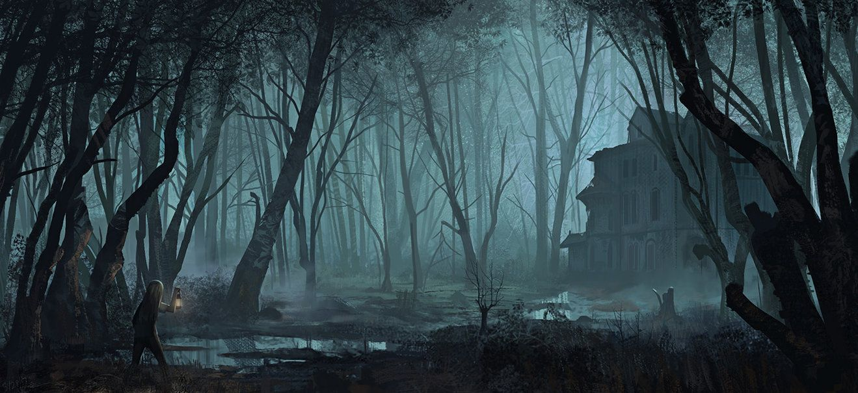
เป็นความเชื่อส่วนบุคคล โปรดใช้วิจารณญาณในการรับชม
โลกกำลังใส่ความคิดนี้ / ไม่ขอยุ่งดีกว่า / กลัว
ยน. 10:10 ขโมย​นั้น​ย่อม​มา​เพื่อ​จะ​ลัก​และ​ฆ่า​และ​ทำลาย​เสีย เรา​ได้มา​เพื่อ​เขา​ทั้ง​หลาย​จะ​ได้​ชีวิต และ​จะ​ได้​อย่าง​ครบ​บริบูรณ์​

Slide 37

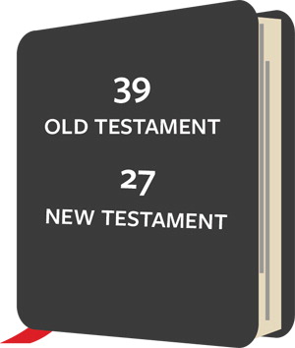
พันธสัญญาเดิม
หมวดประวัติศาสตร์ แรกของพันธสัญญาเดิม ปฐมกาล – เอสเธอร์ 17 เล่ม
หมวดบทกลอน ตั้งแต่พระคัมภีร์โยบ- ปัญญาจารย์ 5 เล่ม
หมวดผู้เผยพระวจนะ จากอิสยาห์ – มาลาคี รวม 17 เล่ม
พันธสัญญาใหม่
หมวดพระกิตติคุณของพระเยซูคริสต์ 4 เล่ม ตั้งแต่มัทธิว – ยอห์น เป็นเรื่องราวและราชกิจของพระเยซูคริสต์
หมวดประวัติศาสตร์ของคริสตจักร 1 เล่ม คือ พระธรรมกิจการ
หมวดจดหมายฝากเปาโล ประกอบด้วยหนังสือ 13 เล่ม : โรม, 1-2 โครินธิ์, กาลาเทีย, เอเฟซัส, ฟิลิปปี, โคโลสี, 1-2 เธสะโลนิกา, 1-2 ทิโมธี, ทิตัส, ฟิเลโมน
หมวดจดหมายฝากทั่วไป ประกอบด้วยหนังสือ 8 เล่ม : ฮีบรู, ยากอบ,1-2 เปโตร,1-3 ยอห์น, ยูดา
หมวดอนาคต 1 เล่ม คือ พระธรรมวิวรณ์
บทที่ 1 ความเค้น
บทที่ 2 ความเครียด
บทที่ 3 กฎของฮุก ทฤษฎีพลังงานความเครียด และความเค้นเข้มข้น
บทที่ 4 ความเค้นความเครียดเมื่ออุณหภูมิเปลี่ยนแปลงและความเค้นในวัสดุที่ทำการต่อกัน
บทที่ 5 การบิดของเพลาและความเค้นภายในผนังบาง
บทที่ 6 แผนภาพแรงเฉือนและโมเมนต์ดัดบนคาน
บทที่ 7 การโก่งตัวของคานและความเค้นเฉือนในคาน
บทที่ 8 การรวมความเค้น การออกแบบคานและเพลา
บทที่ 9 พฤติกรรมของวัสดุ
มี 66 เล่ม
พระคัมภีร์ที่เก่าแก่กว่า 3,500 ปี เล่มที่มีอายุน้อยที่สุด มีอายุถึง 1,800 ปีเป็นอย่างต่ำ และสำเนาต้นฉบับบางฉบับก็ยังอยู่จนถึงทุกวันนี้ สามารถพิสูจน์ได้ทางวิทยาศาสตร์
ประมาณ 2 ใน 3 เป็นเรื่องการอัศจรรย์เกินจริง ยากที่จะเข้าใจ เป็นยาขม
มี 9 บท
นศ. ชอบบทสุดท้ายเพราะเป็นบรรยาย ไม่มีคำนวณ ไม่มีการบ้าน
8 บท เป็นการฝึกคำนวณ ยากที่จะเข้าใจ เป็นยาขม

Slide 38
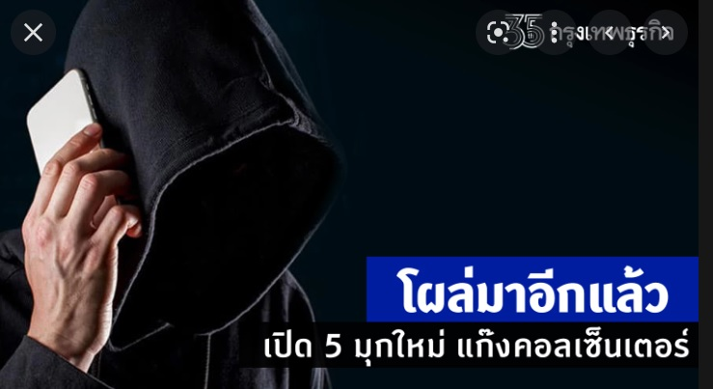
รู้เท่าทันอุบายของมาร
โฮเชยา 4 ⁶ ประชากร​ของ​เรา​ถูก​ทำลาย​เพราะ​ขาด​ความ​รู้ เพราะ​เจ้า​ปฏิเสธ​ไม่​รับ​ความ​รู้ เรา​ก็​ปฏิเสธ​เจ้า​ไม่ให้​รับ​เป็น​ปุโรหิต​ของ​เรา เพราะ​เจ้า​หลงลืม​พระ​บัญญัติ​แห่ง​พระ​เจ้า​ของ​เจ้า เรา​ก็​จะ​ลืม​พงศ์​พันธุ์​ของ​เจ้า​เสีย​ด้วย

Slide 39
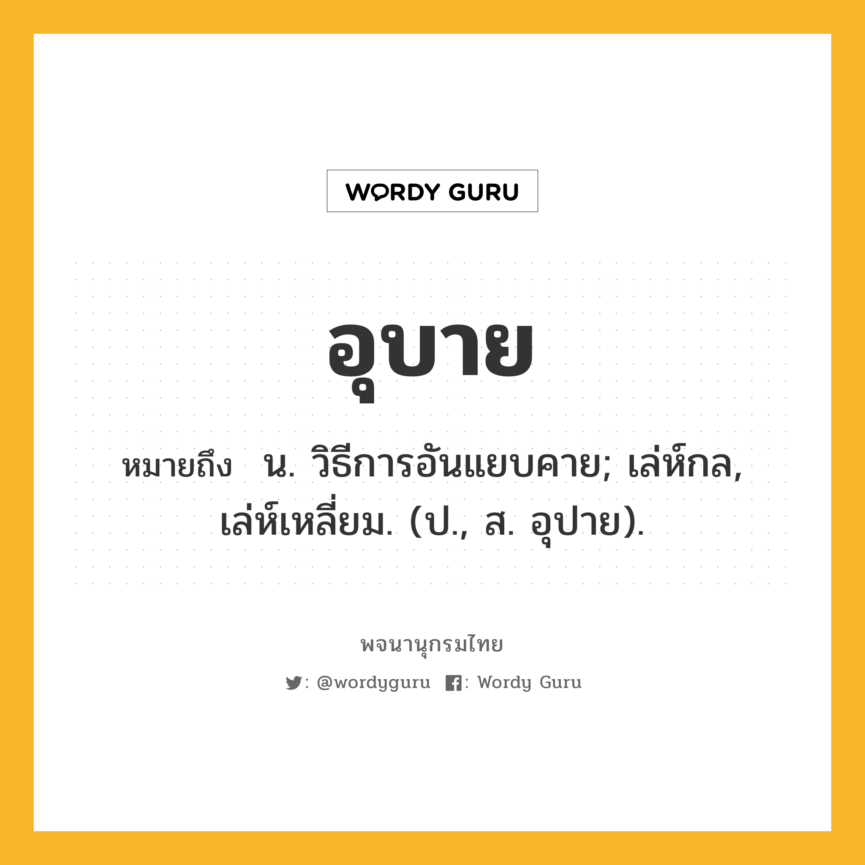
2คร. 2:11 เพื่อ​ไม่ให้​ซาตาน​มี​ชัย​เหนือ​เรา เพราะ​เรา​รู้​กล​อุบาย​ของ​มัน​แล้ว​
อฟ. 6:11 จง​สวม​ยุทธภัณฑ์​ทั้ง​ชุด​ของ​พระ​เจ้า เพื่อ​จะ​ต่อต้าน​ยุทธ​อุบาย​ของ​พญา​มาร​ได้​

